Slide 1
Kirjasto kaikille-projekti
Tampereen kaupunginkirjastossa

Slide 3
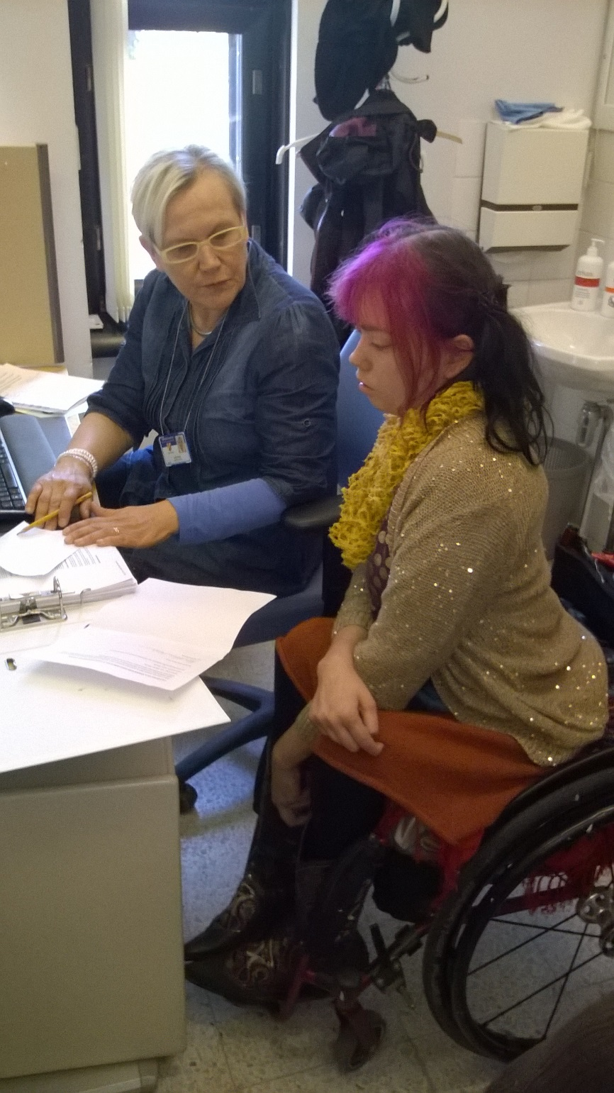
Henkilökohtaista opastusta

Slide 4
Celia-infopiste Hervannan kirjastossa

Slide 5
Kohtaamisia
Vammaisneuvosto Vatenk, PEO, Kehitysvammaisten tukiliitto, Tampereen seudun näkövammaiset, kotitori, vanhuspalevluyhdistys, PSHP jne…
Apuvälinemessut, infopäivät, vierailut yhteistyökumppaneiden luona tai kutsuttuna kirjastoon
Tieto asiasta leviää sidosryhmien kautta.

Slide 6
Verkostoitumista…

Slide 7
Kuunnellaan kirjaa
pääkirjasto Metson ala-aulassa
maanantaina 23.11. klo 12 - 15
Onko lukeminen hankalaa?
Jos on, voit liittyä Celian äänikirjojen kuuntelijaksi.
Saat hetkessä kuunneltavaksesi suosikkikirjojasi
kännykällä, tabletilla tai tietokoneella.

